Slide 1

Статистика посылок на Codeforces
Введение в алгоритмы и структуры данных

Slide 2
Общая статистика
1/3
Контестов
13
F i a n k e t t o
Задач
61
Участников
308
*из 87 188 посылок
26 346 (30.2%) сделаны по уже решенным задачам
Посылок
87 188*

Slide 3
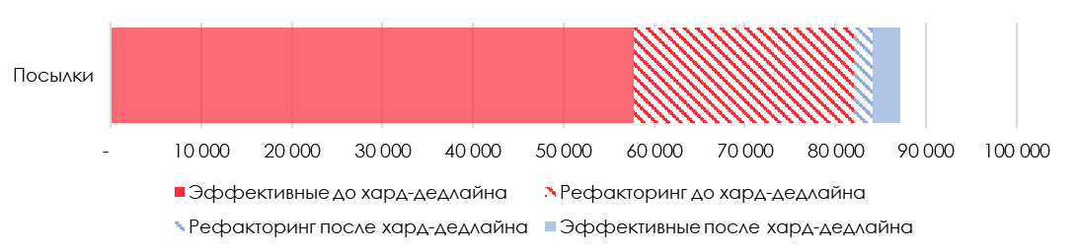
Общая статистика
2/3
Посылки до хард-дедлайна
Рефакторинг/оптимизация
F i a n k e t t o
Эффективные посылки – первое полное решение и все посылки до него в рамках задачи
Рефакторинг/оптимизация – все посылки после первого полного решения в рамках задачи

Slide 4
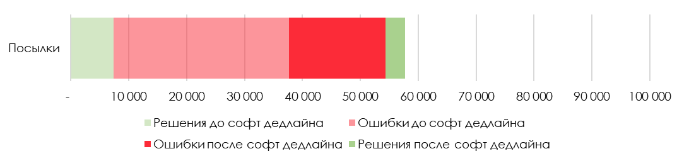
Общая статистика
3/3
Эффективные посылки до хард-дедлайна
Эффективные посылки до софт-дедлайна
F i a n k e t t o
Доля эффективных посылок, приходящаяся на период до софт-дедлайна – 65.3% (среди таковых до хард-дедлайна)

Slide 5
Посылки в разбивке по контестам
F i a n k e t t o
Эффективные посылки до общего дедлайна (т.е. без учета посылок участников, получивших разрешение на перенос дедлайна) составляют 66.2% (57 724 шт.)

Slide 6
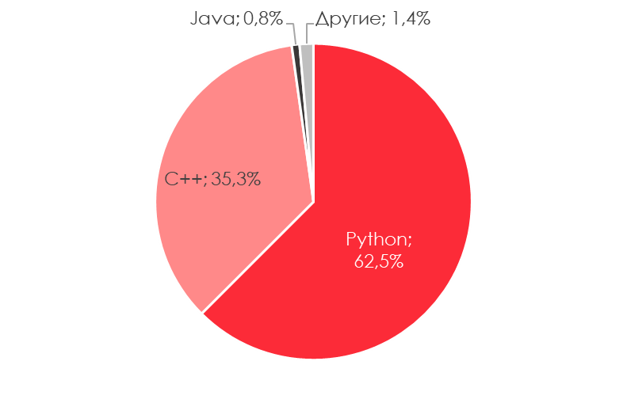
Посылки в разбивке по языкам
F i a n k e t t o
Задачи, не решенные на C++:
отсутствуют
Задачи, не решенные на Python:
7 - A - Simple sum
7 - D - RMQ2
Задачи, не решенные на Java:
7 - A - Simple sum
7 - D - RMQ2
7 - E - Backward RMQ
8 - D - Sum Problem
9 - D - Reverses
12 - E - Минимальное дерево путей
13 - E - The Great Wall
Только эффективные посылки до
хард-дедлайна

Slide 7
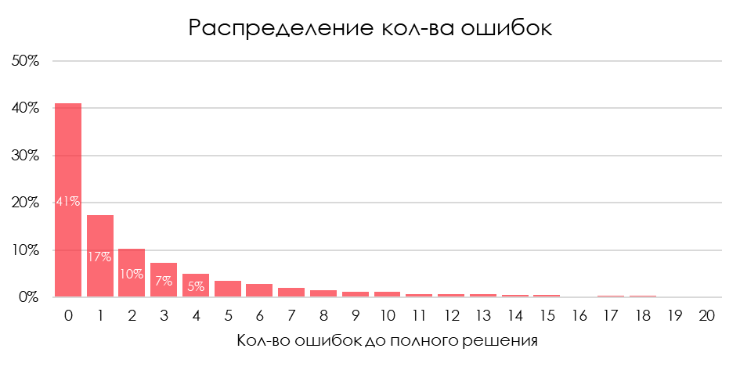
Ошибки до полного решения
F i a n k e t t o
Топ задач с большим кол-вом попыток до полного решения
5 - A - Set ср. – 19.3, макс. - 211
5 - D - MultiMap ср. – 13.6, макс. - 102
12 - E - Минимальное дерево путей ср. – 9.4, макс. - 76
11 - C - Cycle of negative weight ср. – 9.0, макс. - 91
7 - E - Backward RMQ ср. – 7.6, макс. - 52
Только эффективные посылки до
хард-дедлайна

Slide 8
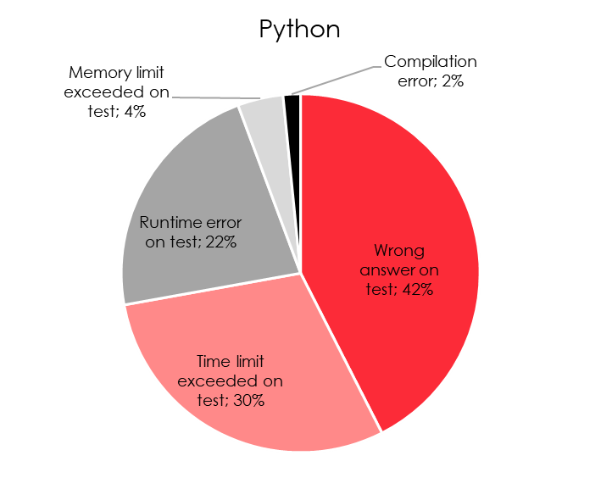
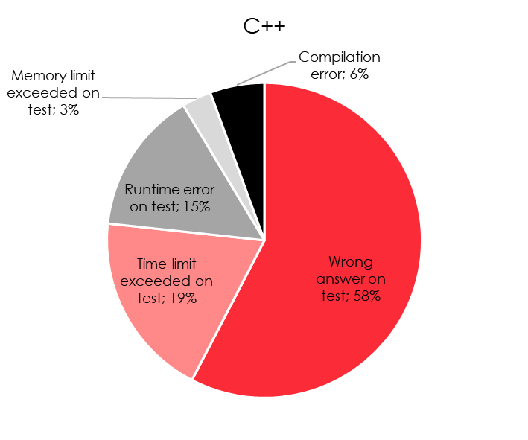
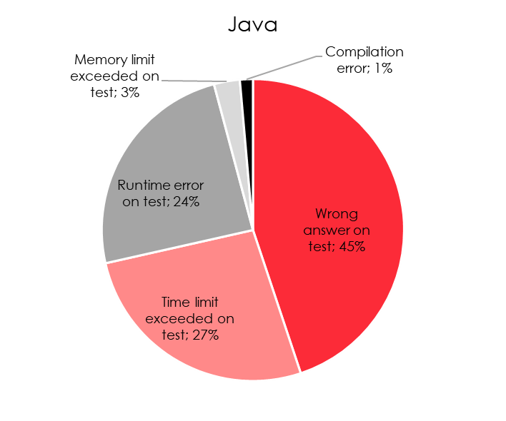
Распределение ошибок по языкам
F i a n k e t t o
Наиболее частая ошибка: «неверный ответ» - 48% всех ошибок
Только эффективные посылки до
хард-дедлайна

Slide 9
Лучшие ловушки Григория
F i a n k e t t o
Привет, питон
Только эффективные посылки до
хард-дедлайна

Slide 10
Топ участников по количеству решенных задач
1/2
F i a n k e t t o
Только эффективные посылки до
хард-дедлайна

Slide 11
Топ участников по количеству решенных задач
2/2
Сортировка по убыванию кол-ва эффективных посылок на одно решение
F i a n k e t t o
В списке показаны только участники, имеющие посылки как минимум в 10/13 контестах*
Только эффективные посылки до
хард-дедлайна
* because why not

Slide 12
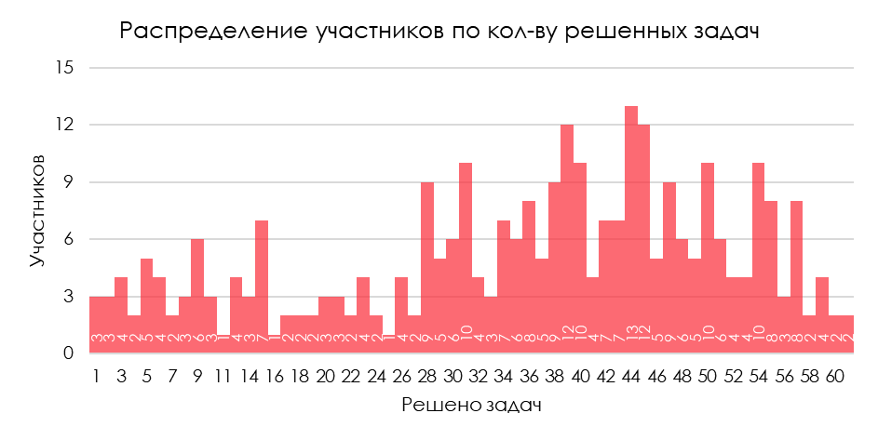
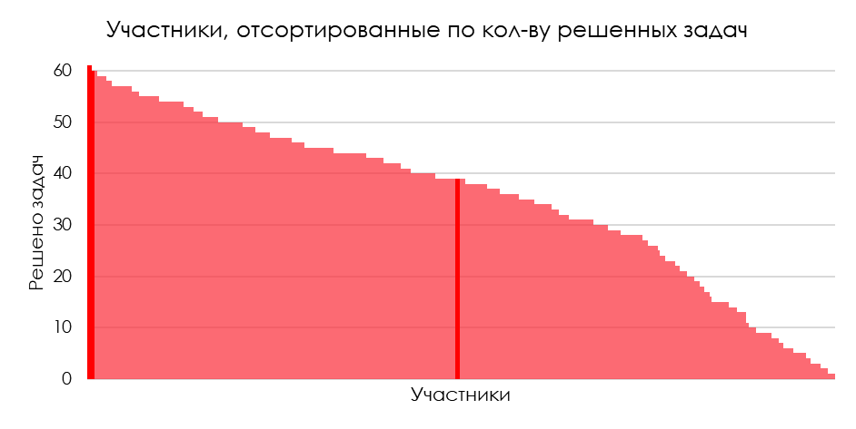
Успешность решения задач
Топ-3
F i a n k e t t o
ketzer 61/61
Mornie 61/61
ArtemTsukanov 60/61
Медиана
39/61
Скрыто

Slide 13
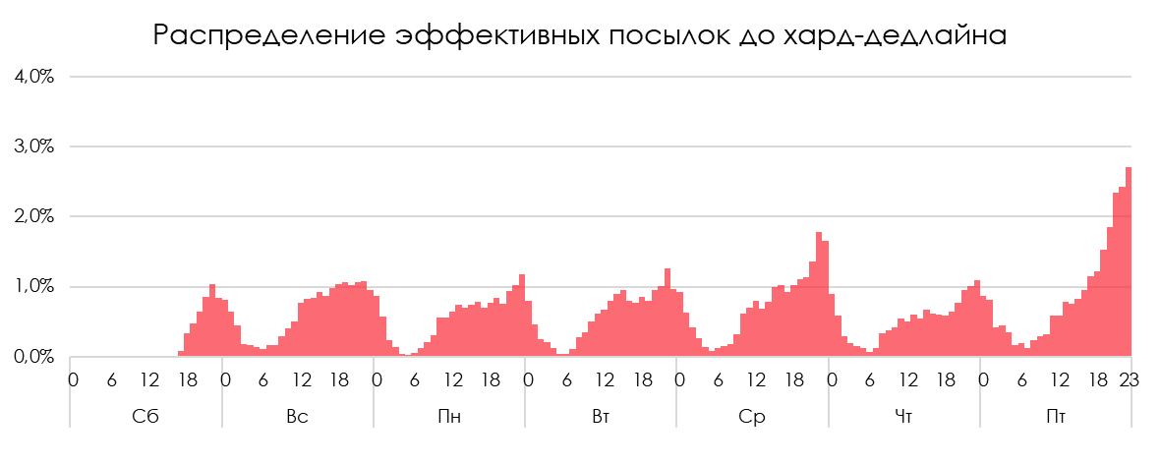
Распределение эффективных посылок во времени
F i a n k e t t o
Всплеск перед хард-дедлайном
Только эффективные посылки до
хард-дедлайна

Slide 14
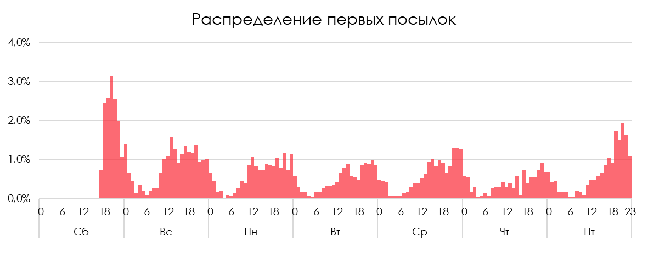
Распределение первых посылок во времени
F i a n k e t t o
Начинают сразу после лекции
Небольшой всплеск за пару часов до
софт-дедлайна
Всплеск перед хард-дедлайном
Только эффективные посылки до
хард-дедлайна

Slide 15
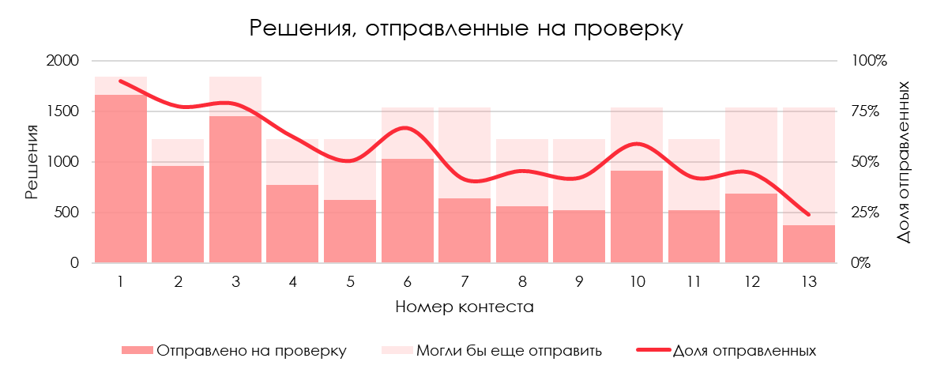
Проверка решений
F i a n k e t t o
На графике приведены кол-ва отправляемых на проверку решений по каждому из контестов в предположении, что каждая решенная задача участником отправляется на проверку. Не учитываются переотправки, связанные с исправлением замечаний.
100% для контеста = [кол-во участников] x [кол-во задач].
Суммарно за 13 контестов на проверку отправлено 10 750 решений

